Slide 1

W2 Project - Data cleaning & wrangling

Slide 2
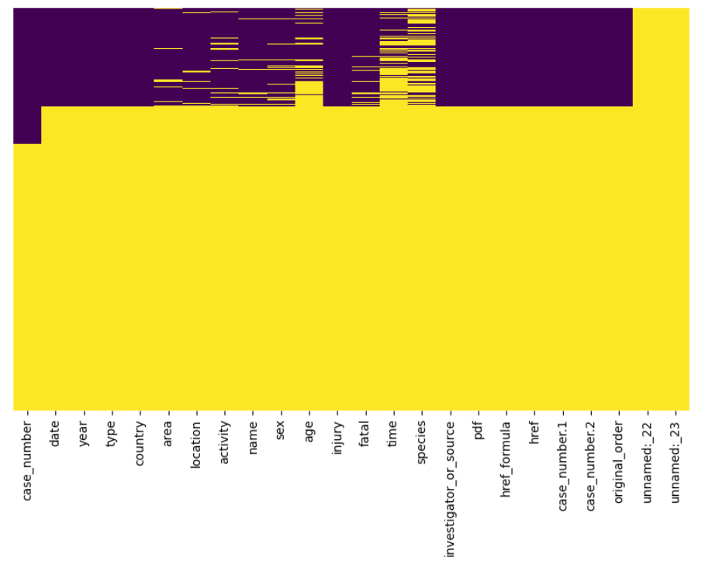
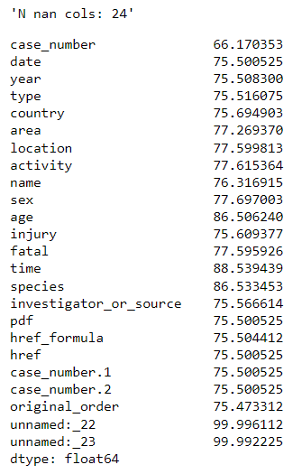
CLEAN: nulos y duplicados
Dimensión inicial: (25723, 24)
Revisión de nulos → eliminación de todos los nulos por subset
Eliminación dos últimas columnas
Comprobación duplicados
Dimensión final: (6302, 22)

Slide 3
CLEAN: limpieza por columnas
age
Species
type
year
fatal

Slide 4
ANALYSIS

